Slide 1

Аналитика и разработка баланс для бизнеса
Борисовский Дмитрий
facebook.com/dmitriy.borisovskiy

Slide 2
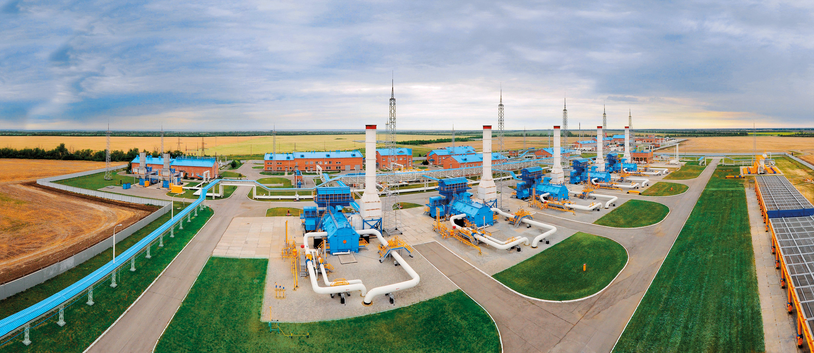


В докладе рассматривается
Часть 1
Часть 2
Процессное управление:
Газпром комплектация
Бизнес / аналитика / разработка:
оптимальное взаимодействие
Notes:
Расскажу о практике моделирования БП при переходе конкретной компании к процессной модели управления. Доклад состоит из двух частей. Первая часть – о предпосылках проекта, содержит некоторую теорию, которой мы придерживались. Там же я отмечу организационные моменты проекта. Во второй части я опишу практику выстраивания оптимального бизнес-процесса между заказчиками от бизнеса и исполнителями от разработки.
И по итогам доклада хотел бы, чтобы на основе описанного мной опыта у вас сложилось представление… →

Slide 3
По итогам доклада вы узнаете
Для чего нужно моделирование бизнес-процессов (БП) при процессном подходе
Как организовать моделирование БП в условиях неопределенности
Как охватить большое количество БП в установленные сроки
Как построить процесс взаимодействия бизнеса и разработки, используя аналитиков в качестве интерфейса
Notes:
О том, какова ценность самой инициативы моделирования БП. Что в конечном итоге может хотеть от него руководство при переходе к процессной модели управления.
О том, каким образом можно организовать подход к моделированию в условиях неопределенности для компании со штатом ~1000 человек.
А также о том, для чего в компании при взаимодействии бизнес-заказчиков и ИТшников внедрен интерфейс в лице аналитиков. →

Slide 4
Моя роль на проекте
Взгляд
аналитика / ИТ-менеджера
на предметную область
BPM в части
разработки и внедрения ИС
4 года
в Газпром комплектация
Notes:
Мой взгляд на предметную область – это взгляд аналитика и одновременно ИТ-менеджера. На проекте я был не 100% BPM, хотя оптимизировал процессы в области аналитики, разработки и внедрения ИС. Это область, которая мне понятна и знакома, потому что в компанию я пришел в 2014 году в качестве аналитика, ушел в ноябре 2018 с позиции заместителя начальника отдела системного анализа в связи с отказом от переезда в Питер вместе с работодателем.
На момент старта проекта по моделированию БП я успел поучаствовать в разработке линейки ИТ-продуктов от концепции до релиза для нужд внутренних бизнес-заказчиков в качестве связующего звена между бизнесом и ИТ. →

Slide 5
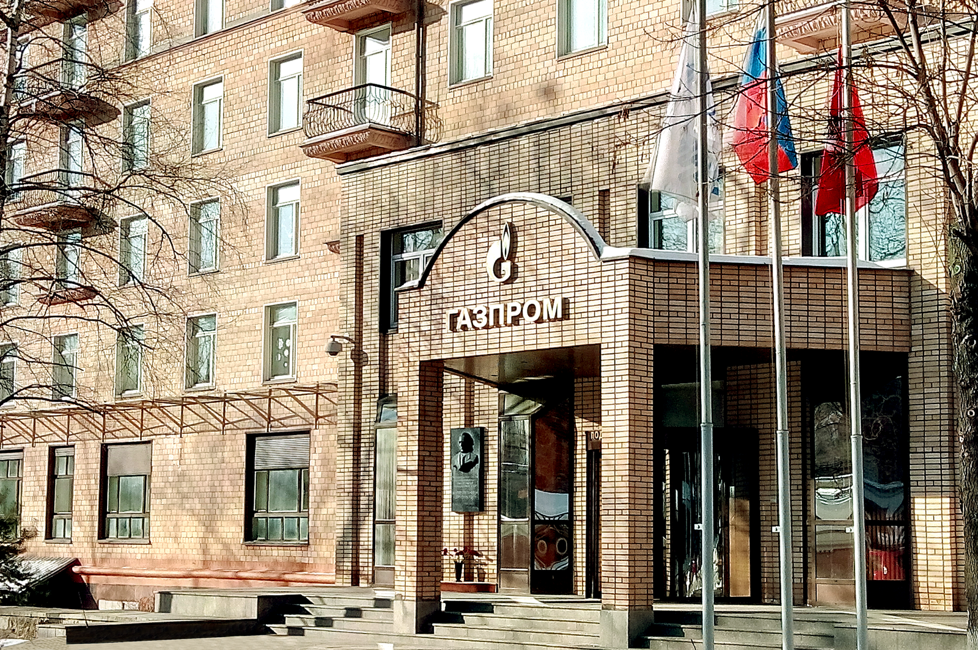
ООО «Газпром комплектация»
Централизованный поставщик дочерних обществ и организаций ПАО «Газпром»
Основная задача – организация своевременных поставок МТР для нужд ПАО «Газпром» и его дочерних компаний в необходимом объеме, требуемого качества и на экономически выгодных условиях.
Компания ведет свою историю с июля 1964 г.
Бизнес-модель построена по агентской схеме: Компания взимает комиссию за поставляемые ресурсы
Ключевые бизнес-процессы:
Проведение заявочной кампании
Выбор поставщиков ресурсов
Организация и учет поставок
Notes:
«Газпром комплектация» это 100% дочернее общество ПАО «Газпром», главная задача которого в том, чтобы организовывать своевременные поставки материально-технических ресурсов для нужд Газпрома и его дочерних обществ в необходимом объеме, требуемого качества и на экономически выгодных условиях. МТР это все, что может быть необходимо для комплектации такого объекта строительства, как например магистральный газопровод: трубы, оборудование, горюче-смазочные материалы и тд.
Бизнес-модель компании построена по агентской схеме: компания взимает комиссию за поставляемые ресурсы. К ключевым БП можно отнести те, которые отмечены на слайде. →

Slide 6

Часть 1
Процессное управление: Газпром комплектация
Notes:
Итак, о предпосылках проекта. Почему речь пойдет о моделировании и для чего говорить про процессный подход. ПАО Газпром полномасштабно переходит на процессную модель управления, и все дочерние общества также должны ее у себя внедрить.
Вообще процессное управление – тема довольно непростая, возможно, это предмет отдельного обсуждения и доклада, но ее необходимо затронуть для общего понимания предпосылок проекта.
Суть в том, что при управлении деятельностью и ресурсами, организация рассматривается как система взаимосвязанных процессов. В идеале процессный подход позволяет видеть вклад каждого участника бизнес-процесса в конечный результат деятельности компании. Этот вклад можно оценить путем контроля/мониторинга определенных показателей эффективности: KPI/КПЭ.
Соответственно, при внедрении процессного подхода в числе ключевых моментов находится моделирование бизнес-процессов. Описание порядка их взаимодействия в общей сети бизнес-процессов организации. →

Slide 7



Как мы рассматриваем процесс
Владелец
процесса
Ценность
Входы
Процесс
Выходы
Процесс – деятельность
по преобразованию входов в выходы,
создающая определенную ценность
Notes:
Теперь о том, как мы рассматриваем процесс. Мы рассматриваем его как деятельность по преобразованию входов в выходы, создающая определенную ценность для организации. И у каждого процесса в организации есть (или должен быть) владелец, то есть ответственное лицо.
Процесс можно описать по-разному. Можно описать в общих чертах, обозначив основные параметры, а можно детально, вплоть до его мелких составных частей. Для этого в моделировании при описании процессов существуют разные уровни детализации процессов. Чтобы не изобретать велосипед, предлагаю рассмотреть схему из книги «Процессный подход к управлению», адаптированную под специфику компании «Газпром комплектация» →

Slide 8
Уровни детализации процессов
min
Уровень предприятия
1
10
Уровень управлений
2
65
Уровень
отделов
3
~1000
Уровень
рабочих мест
…
Уровень
операций
max
Репин В., Елиферов В. – «Процессный подход к управлению», 2013
Notes:
Мы выделили три уровня детализации процессов.
Первый уровень процессов – уровень предприятия. Это те основные процессы, которые добавляют ценность организации, уровень бизнес-единиц. Обычно на этом уровне выделяют от 3 до 7 процессов. У нас получилось 10: например, управление информационными технологиями или юридическое сопровождение и тд.
Второй уровень детализации – это уровень управлений. Здесь процессов уже гораздо больше, у нас получилось 65. Управление информационными технологиями декомпозируется на: разработку и внедрение ИС, обеспечение эксплуатации инфраструктуры ИС, сопровождение пользователей ИС, методологическое обеспечение процессов и тд.
И третий уровень детализации – уровень описания деятельности отделов. Мы остановились на описании процессов до третьего уровня, т.к. с каждым новым уровнем количество объектов моделей растет в геометрической прогрессии.
Есть еще четвертый уровень, он описывает функции, выполняемые сотрудниками на местах, 5-й – уровень операций →

Slide 9
Уровни процессов ≠ оргструктура
Компания
Управление 1
Управление 2
Управление N
Отдел 1.1
Отдел 2.1
Отдел N.1
Отдел 1.2
Отдел 2.2
Отдел N.2
Так процесс
проходит
фактически
Должность A
Должность B
Должность N
Так должен проходить процесс
Репин В., Елиферов В. – «Процессный подход к управлению», 2013
Notes:
Еще один важный момент. В компании существует организационная структура, и слои бизнес-процессов не тождественны слоям оргструктуры! Проще говоря, это не одно и то же в разном виде. Процесс – это не просто поток работ, проходящих в определенной последовательности. Поток работ для достижения цели может проходить в разных направлениях в рамках разных функциональных единиц. Организационная структура не может отражать всей сложности протекающих в компании процессов. Для того, чтобы выявить все скрытые взаимодействия, и проводится моделирование. →

Slide 10
Ценность инициативы
Балансирование нагрузки, стремление Компании к идеальному состоянию
Оптимизация стоимости каждой конкретной
услуги
Себестоимость процессов сопоставить с их ценностью
Переход от должностных инструкций к бизнес-ролям в Компании
Предварительное моделирование необходимо для дальнейшей оптимизации
деятельности Компании. Оно создает руководству инструментарий в рамках процессного подхода
Notes:
В чем ценность инициативы по моделированию бизнес-процессов в рамках перехода к процессной модели управления? Ценность моделирования – то, к чему в конечном итоге стремится руководство – состоит в том, чтобы иметь карту бизнес-процессов по компании, иметь возможность сопоставить себестоимость процессов c их ценностью.
Нам нужно разработать инструмент балансирования нагрузки на ресурсы, который в конечном счете обеспечит переход от должностных инструкций к бизнес-ролям в компании. →

Slide 11

На практике
5 человек
– отдел аналитиков
~1000 человек
– штатная численность
Notes:
Теперь о том, как происходит работа, кто и каким образом ее выполняет.
Самим моделированием процессов занимается отдел аналитиков в количестве 5 человек. Моделирование выполняется в нотации ARIS. Однако прежде чем начать моделирование, нужно выполнить определенные подготовительные работы.
Нужно понять, чем сотрудники фактически занимаются; как их функции пересекаются между собой в компании, какие функции существуют у управлений и отделов. Как эти функции между собой связаны, какие существуют проблемы и каким образом их можно устранить. Нужно провести инвентаризацию бизнес-процессов компании.
Речь идет о компании со штатной численностью ~1 000 чел. по 20 подразделениям. Проект по моделированию подразумевает установленные сроки (около 6 месяцев) на завершение работ от и до.
Встает вопрос проработки большого объема информации в условиях ограничения по ресурсам и срокам. По хорошему только на вовлечение всех заинтересованных сторон в проект и повышение их заинтересованности уйдет немалое время →

Slide 12


Подготовка к моделированию
AS IS
Управление 1
Управление 2
…
Управление N
TO BE
Управление 1
Управление 2
…
Управление N
Аналитики
+ рабочая группа
Рабочая
группа
Первичная
информация от
подразделений
Модели
бизнес-процессов
компании
Notes:
В нашем случае руководство понимает ценность проводимой инициативы. В Газпроме принят директивный стиль управления, т.е. мотивация исполнителей происходит посредством приказа, который имеет реальную силу в компании. Поэтому мы (как аналитики) лишены необходимости повышать вовлеченность заинтересованных сторон в проект по моделированию – все воспитаны в духе директивного управления. Наш опыт может подойти не всем; у других компаний другая корпоративная культура, поэтому и подход к мотивации может быть иной. Но суть подготовки к моделированию неизменна: первичная информация должна быть собрана.
Как это было сделано у нас: приказом была создана работая группа, куда вошли сотрудники от подразделений, ответственные за подготовку первичной информации.
Аналитики не всегда имеют детальное представление о функциях, которые выполняют тем или иные подразделения в настоящий момент времени. Поэтому им в помощь были назначены ответственные от подразделений, как сотрудники, которые могут оперативно помочь выявить и зафиксировать расхождения. От владельцев бизнес-процессов требуется содействовать аналитикам в работе в рамках рабочей группы.
По сути, нам необходимо чтобы все подразделения сами описали свои фактические исполняемые функции, а также проанализировали собственные положения об подразделениях. Мы уже на основе этих входных данных перенесем их в нотацию, устранив все проблемные вопросы. Этим оптимизируется работа.
Тут могут возникнуть вопросы: что вы от нас хотите? Есть положения о подразделениях, там все описано, вы аналитики, берите и разбирайтесь.
Основной посыл от нас, как от аналитиков (с поддержкой административного ресурса), в том, что мы не можем и не должны из должностных инструкций понимать что и как. Кто чем занимается. Это понимание должны нам продемонстрировать сами сотрудники подразделений. Если нет информации о процессе – значит нет процесса. Мы рисуем пустое место. И в карте процессов не будет ни процесса, ни участников. →

Slide 13
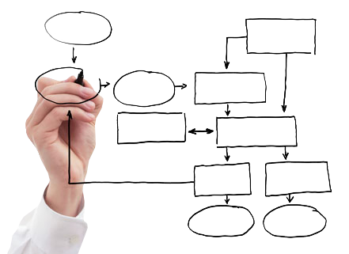
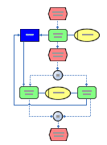

Подготовка к моделированию
Способы передачи
и типы данных
Итоги анализа
первичных данных
Весомые расхождения
и несоответствия в положениях
о подразделениях
Название процесса / подпроцессов
Цель процесса
Входные / выходные данные
Участники процесса
Стартовые события
наличие неактуальных функций в положениях о управлениях
функции управления не распределены по отделам
в положении об управлении не учтена часть функций и задач отделов
в положении об управлениях указаны функции и задачи, отсутствующие в положениях об отделах
наличие функций и задач, нуждающихся в переформулировке
в положениях об управлении A указаны функции и задачи управления Б
Notes:
При сборе первичной информации мы понимаем, что уровень владения программными средствами отличается по Компании. Также мы максимально расположены к своим экспертам и даем им широкие возможности по донесению информации. Кто-то владеет MS Visio, кто-то может ясно выразить свои мысли только посредством карандаша и бумаги – в этом нет ничего страшного, в любом случае это первичная информация, которая будет впоследствии все равно переноситься в нотацию.
По итогам анализа положений об управлениях было выявлено большое количество расхождений и несоответствий. Наиболее критичные вынесены на слайд, например, в положениях об одном управлении указаны функции и задачи другого; или в положении об управлении не учтена часть функций отделов, входящих в него и тд.
Для повышения эффективности компании и прозрачности бизнес процессов необходимо эти несоответствия устранить. →

Slide 14

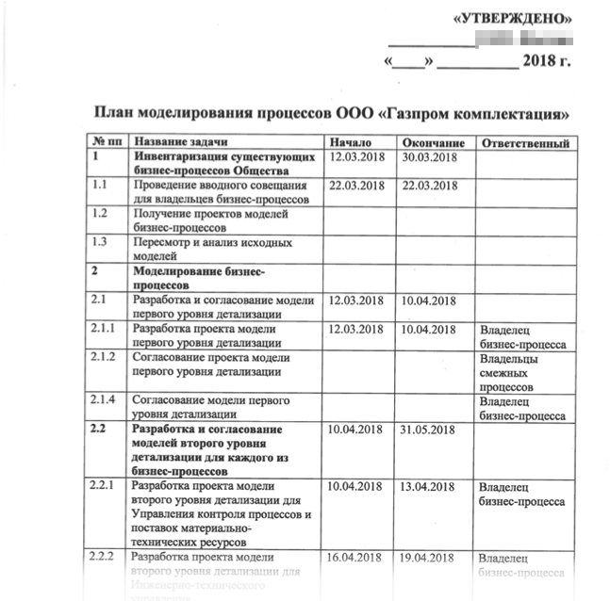
Планирование
Вышел Приказ о создании рабочей группы
Рабочая группа
сформирована
Утвержден
План моделирования
Первичные
данные получены
12.03.18 30.03.18
Формирование рабочей группы
Подготовка Плана моделирования БП
Инвентаризация существующих БП
31.08.18
Моделирование
Даты оформления конечных результатов работы
совместно с аналитиками
Аналитики приступают
к работе в указанные даты
Notes:
И в заключении первой части пару слов о планировании.
Основные вехи проекта: выход приказа о создании рабочей группы; факт сформированной рабочей группы; факт утверждения плана моделирования.
На практике мы начали выявлять ключевые процессы (1 уровень детализации) еще до подготовки плана и инвентаризации процессов, после выхода Приказа о создании рабочей группы – 10 ключевых процессов утверждались на уровне ЗГД.
А вот для описания второго и тем более третьего уровней процессов план моделирования с датами просто необходим. Он устанавливает очередность коммуникаций ответственных от подразделений с аналитиками для оформления конечных результатов моделирования.
По плану мы организовали моделирование следующим образом. Сначала по списку управлений для каждого из них были описаны процессы второго уровня. Только после стыковки всех процессов на втором уровне мы приступили к описанию третьего. Это сделано потому, что уже на этом уровне функции управлений пересекаются. Идти по каждому управлению вглубь до уровня 3 не имеет смысла. Потому что в этом случае многое придется переделывать при описании процессов следующего по списку управления.
Даты, указанные в плане, означают то время, которое аналитики уделяют формализации процессов подразделения в нотации. Это не те даты, в которые должны уложиться сотрудники подразделений для описания процессов «Как есть» – начать они могут раньше.
_____
Далее, после проведения вводного совещания и назначения ответственных, запускается процесс самого моделирования. Первое подразделение согласно плану моделирования готовит описание своих процессов и приходит с подготовленными данными в ОСАИМ, где выполняется моделирование в нотации.
Моделирование выполняется согласно плана по уровням. В первую очередь все подразделения описывают свои ценности на уровне организации. Норма 3-7 ключевых процессов для подразделения. Это самый верхний уровень, например, «разработка и внедрение ИС»
Далее, каждый процесс 1-го уровня расписывается на подпроцессы (цепочки добавленного качества). Это уровень 2. Например, из каких подпроцессов состоит процесс «Разработка и внедрение ИС»: запуск проекта по разработке ИС, детализация предпроектных работ…
Последний уровень, до которого мы выполняем моделирование в этом проекте, это третий уровень (уровень отдела). Тут описывается логическая последовательность процедур внутри каждого из процессов цепочки добавленного качества.
Теперь перейдем ко второй части доклада, где расскажу про взаимодействие основных участников процесса разработки и внедрения ИС.
Какие задачи поставлены при моделировании БП разработки, БП БА
Добавить предпроект (потенциал для оптимизации)

Slide 15

Часть 2. Моделирование
Бизнес / аналитика / разработка
Notes:
Теперь про частный случай моделирования процессов управления информационно-управляющих систем.
Мы оптимизировали процесс разработки и внедрения ИС. Основные участники процесса – бизнес-заказчики, разработчики, аналитики. В их взаимодействии существовали определенные сложности, о которых расскажу. Основная сложность выстраивания оптимального взаимодействия в этой связке – стыковка процессов на втором уровне с учетомб задач, которые поступают разработчикам.→

Slide 16
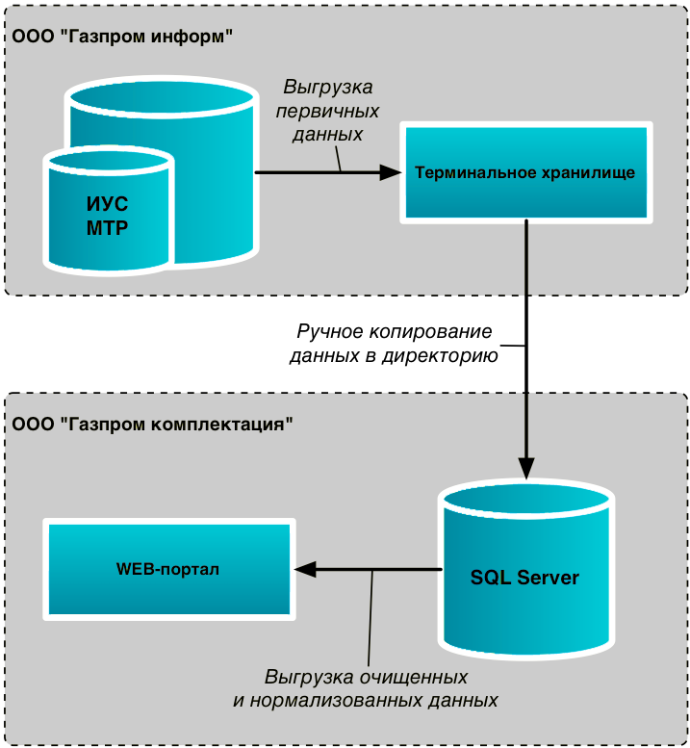




Ситуация на момент старта проекта
ИТ-инфраструктура (выдержка)
Аналитики
взаимодействуют с
внешним подрядчиком
по части требований к SAP
Разработчики
взаимодействуют с
внутренними
бизнес-заказчиками
Notes:
Все нюансы рассказывать будет долго, поэтому для наглядности я покажу такую схему.
В ГК есть внедрен электронный документооборот, интранет портал, а также другие системы, которые требуют ресурса разработчиков. Исходные данные берутся в основном из ERP системы на базе SAP. В этой системе компания ведет учет поставок. Это можно сказать ключевой элемент в ИТ инфраструктуре компании, учитывая специфику деятельности.
Поддержкой SAP системы занимается сторонняя компания Газпром информ. Изначально при внедрении ERP отдел аналитиков в компании создавался для взаимодействия с внутренними бизнес-заказчиками и внешним подрядчиком Газпром информ по вопросам написания требований к SAP.
ИТ отдел в компании это по сути сервисное подразделение, куда заказчики от бизнеса приходят со своими потребностями и задачами и обращаются напрямую к разработчикам.
Аналитики по минимуму вовлечены во взаимодействие с внутренними разработчиками, т.к. в основном ориентированы на внешних.
В этом кроется корень проблемы, которая состоит в том, →

Slide 17



К чему мы стремимся?
при разработке и внедрении информационных систем
Notes:
Которую мы в рамках проекта по моделированию стремились устранить, обеспечив уход разработчиков от прямого общения с бизнес-заказчиками.
В чем мы увидели проблему в ситуации КАК ЕСТЬ с разработкой
При разработке ИС, особенно при для проектов «с нуля», где успех проекта по большей части закладывается на этапе предпроекта, важна аналитическая работа на этапе предпроекта. Она определяет качество всего будущего продукта. Эти предпроектные работы необходимо выполнять.
1) Заказчик может на своей стороне выделить ответственного за проведение аналитической работы, написание ТЗ и формулирования требований таким образом, чтобы получить приемлемый результат (этого часто хотят разработчики).
2) Также как и разработчики могут создавать сервисы и инструменты, которые будут опережать потребности бизнес-заказчиков и полностью их закрывать. Например, путем проведения НИОКР и того же общения с потенциальными заказчиками (этого часто хотят бизнес-заказчики).
Оба подхода имеют право на существование. Недостаток этих подходов в том, что в оба этих случая подразумевают выполнение подразделениями непрофильных задач. В нашей специфике заказчик знает свою предметную область и может сформулировать требования к решению, но это не будет полноценным ТЗ. Как следствие, может упускаться из вида системность и гибкость решений. ИТ нам нужен для реализации задач бизнеса. Если разгрузить разработчиков от постоянных совещаний с бизнесом, от участия в подготовке требований, то они смогут погрузиться в свою профильную деятельность – разработку.
Поэтому наиболее оптимальный вариант мы увидели в том, чтобы создать для разработчиков представителей заказчика, интерфейс взаимодействия ИТ и бизнеса в лице отдела аналитиков. →

Slide 18
Группы процессов уровня 2
по разработке и внедрению ИС
Запуск проекта по разработке ИС
1
2
Детализация предпроектных работ
Планирование разработки ИС
3
4
Реализация, тестирование и отладка
5
Разработка документации и тестовая эксплуатация
6
Внедрение ИС
Notes:
Каким образом мы это сделали? Мы добавили блок аналитики и приоритизации задач в процесс разработки и внедрения ИС.
На слайде показаны процессы второго уровня детализации для разработки и внедрения ИС. Синим обозначена область ответственности отдела разработки. Зеленым – компетенции аналитиков, которые мы добавили в процесс. Эти области ответственности пересекаются в общем процессе разработки и внедрения ИС. →

Slide 19

Процесс разработки и внедрения ИС
AS IS
Потребность от бизнеса
Разработка должна
закрыть потребность
3
4
5
6
20%
задач
!
Планирование
разработки ИС
Реализация,
тестирование
и отладка
Разработка
документации
и тестовая
эксплуатация
Внедрение
ИС
80%
задач
80% задач мелкие и средние – в целом реализуются, но ИТ-архитектура в перспективе расшатывается
20% задач крупные – требуют предпроектных работ, высока неопределенность
Notes:
До оптимизации процесс выглядел следующим образом
При прямом взаимодействии разработчиков и бизнеса по 80% поступающих задач разработчики закрывали потребность бизнеса. В эти 80% входят мелкие и средние задачи, например: разработать маршрут для СЭД или создать какой-либо отчет для WEB и тд. Разработчики справляются с 80% задач, но в среднесрочной перспективе это дестабилизирует ИТ-архитектуру, т.к. нет единого ответственного лица за планирование, за систематизацию и приоритизацию задач, за развитие ИТ решений.
Для оставшихся 20% задач ситуация складывается несколько иначе. В их число входят крупные проекты, требующие полноценных предпроектных работ с привлечением аналитиков и бизнес-заказчиков. Тут высока неопределенность, которую нужно устранять на начальном этапе работы, чтобы потом не вносить многочисленные правки в проект. Отсутствие предпроектных работ в процессе – это проблема, которую требуется устранить путем оптимизации процесса. →

Slide 20

Процесс разработки и внедрения ИС
TO BE
Потребность от бизнеса
Аналитика
и приоритизация
Разработка должна
закрыть потребность
1
3
4
5
6
20%
задач
Запуск проекта
по разработке
ИС
Планирование
разработки ИС
Реализация,
тестирование
и отладка
Разработка
документации
и тестовая
эксплуатация
Внедрение
ИС
80%
задач
2
Процесс учитывает основные типы поступающих задач: мелкие и средние задачи систематизированы, крупные – проходят через предпроектные работы
Детализация
предпроектных
работ
Notes:
Оптимизация в том, что мы добавили предпроект в процесс разработки и внедрения ИС.
Все задачи от бизнеса для разработки, все коммуникации с заказчиком теперь проходят через отдел аналитиков и только потом попадают к разработчикам.
Этим мы устраняем проблемы:
Разгружаем сотрудников от выполнения непрофильных задач – каждый занимается своим делом
Создаем единый центр ответственности по планированию, систематизации и приоритизации задач, а также по развитию ИТ-решений
Закрываем потребность бизнеса по основным типам существующих задач. Главным образом для 20% случаев обеспечиваем полноценные предпроектные работы.
Мы разработали адаптивный механизм для реализации каждой конкретной задачи/проекта от бизнеса.
На слайде 6 ключевых процессов, но это не значит, что каждая задача должна проходить последовательно все этапы – определение ресурсов на реализацию задач мы оставили в области ответственности аналитиков. Реализовали функционал учета задач и ресурсов в СЭД Directum. →

Slide 21
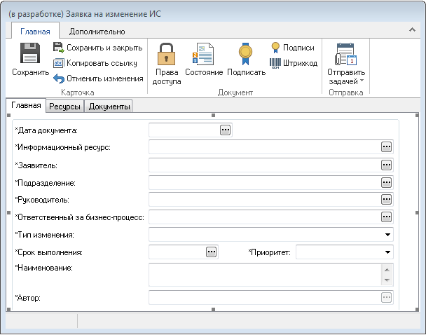
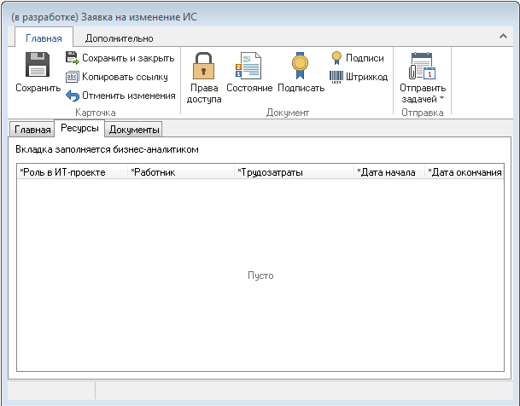
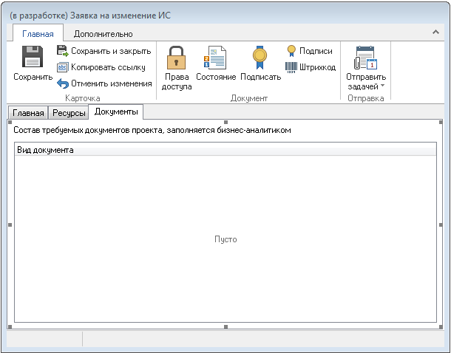
Реализация. Фиксация в СЭД
Notes:
Ключевой документ для задачи/проекта в СЭД – это заявка на изменение ИС. По ней отслеживается эффективность проектной работы.
Аналитикам поступают заявки, аналитики назначают задачам приоритет.
Далее указывают работы, которые необходимо выполнить по этим задачам.
Указывают артефакты, которые будут подготовлены по результатам этих работ.
Назначают ресурсы для выполнения работ из числа аналитиков и разработчиков. →

Slide 22
Допущенные ошибки
Х
«Ловушка эксперта»
Непонимание ценности моделирования
Эффективность первична.
Оценка эффективности – следствие
Х
Х
Notes:
Допустили ли мы ошибки? Допустили. Я считаю, что когда поступила директива о внедрении процессного управления, мы в компании, возможно, попали в «ловушку эксперта».
Ловушка эксперта это ситуация, когда, имея глубокое понимание отрасли, бизнеса, специфики, мы думаем что на новые возникающие проблемы (задачи) внутри этого опыта есть ответ. Практика же показала, что это далеко не так.
Изначально мы недооценили ценность моделирования, как базового этапа в рамках внедрения процессной модели управления.
Мы пошли с логическим опережением этапов, направив усилия на разработку системы контроля ‘эффективности компании на базе КПЭ.
Для начала нужно было обеспечить эффективность компании путем моделирования БП, и только после этого внедрять механизм контроля на базе КПЭ. →

Slide 23
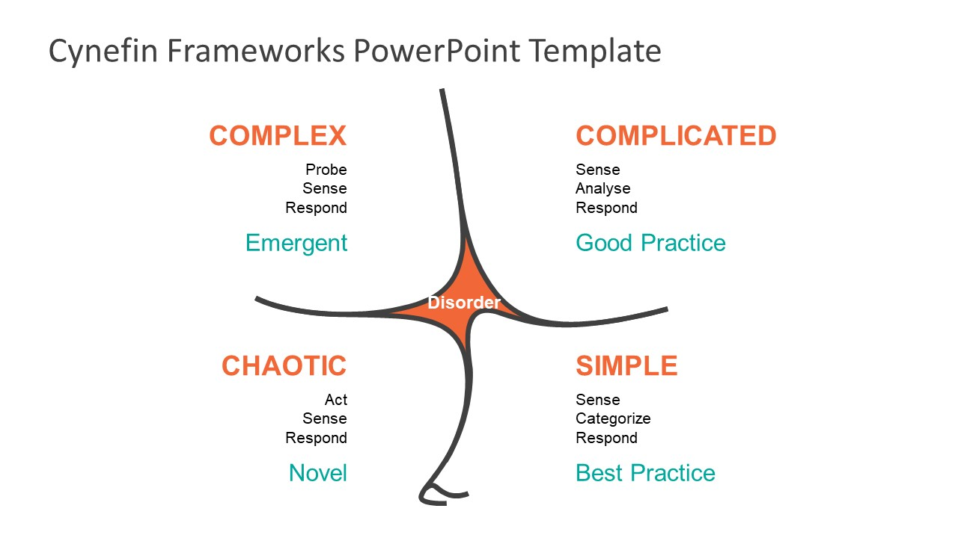
Выводы
B
причинно-следственные
связи неоднозначны
чтобы установить
причинно-следственные
связи, нужен анализ множества факторов
3. Запутанные
системы
2. Сложные системы
A
Неопределенность
C
причинно-следственные
связи установить
невозможно
простые и понятные
причинно-следственные
связи, есть набор правил
4. Хаос
1. Простые системы
A
B
C
Notes:
Теперь о выводах, которые я сделал по итогам проекта и по факту допущенных ошибок. Нашу компанию можно рассмотривать как систему, находящуюся в динамике.
Для выбора подхода к решению задач внутри подобных систем существует модель КеневИн. Эта модель может служить профилактикой против ловушки эксперта, в которую мы попали.
Для того, чтобы уйти от специфики, рассмотрим результат работы через модель кеневИн, тк это больше про менеджмент, чем про отрасль.
Суть модели заключается в том, что все существующие системы можно отнести к одному из 5 уровней «запутанности», и на каждом уровне существует наиболее подходящая стратегия решения задач, управления этой системой и людьми и также закономерный путь упрощения этой системы.
Эти пять уровней показаны на слайде
Между собой эти уровни отличаются степенью легкости установления причинно-следственных связей.
Простые системы – простые и понятные причинно-следственные связи, определяемые набором правил. Есть инструкции, описывающие оптимальный способ достижения результата. Задача сотрудников на местах – придерживаться инструкций. Это наиболее подходящий вариант для директивного стиля управления.
Сложные системы – тут чтобы выявить причинно-следственные связи, необходимо проанализировать множество факторов. Для решения задачи сложно найти единственно правильный ответ – нужно привлекать экспертов. Это не подходит для директивного стиля управления.
Запутанные системы – причинно-следственные связи неоднозначны. При одинаковых воздействиях на систему результаты могут оказаться разными. Это больше для agile, для организаций, создающих новые продукты, инновации.
Хаос – причинно-следственные связи выявить невозможно. Вместе с тем надо быстро действовать, чтобы выйти из хаоса. Вопрос куда. В один из прочих уровней.
Наконец, неопределенные системы – содержат в себе черты всех предыдущих систем, или находятся в переходе с одного уровня на другой. Их сложно классифицировать. Это как раз наш случай, у нас было все. →

Slide 24
Спасибо за внимание!
Борисовский Дмитрий
dborisovskiy@gmail.com

